Slide 1
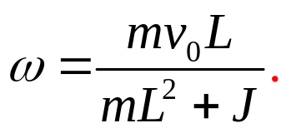
质点与刚体的碰撞
如图所示，一刚体长为L，质量为M，放在光滑的水平面上，可绕通过其端点O转动，转动惯量为J。一质量为m的质点以初速度v₀与刚体的末端发生完全非弹性碰撞，求质点碰撞后的速度和刚体的角速度，求质点损失的动能，刚体获得的动能和系统损失的动能。
O
[解析]对于质点和刚体组成的系统，在碰撞时要受到端点O的作用力，此力在初速度v₀的方向不一定为零，因此，系统的动量不一定守恒。
M
L
ω
但是不管力的大小和方向如何，对O点的力矩都为零，因此系统对O点的角动量守恒。
v
m
刚体的角速度为
v₀
当质点与刚体发生完全非弹性碰撞后，质点和刚体具有相同的角速度，根据角动量守恒定律可得mv₀L = (mL² + J)ω，

Slide 2
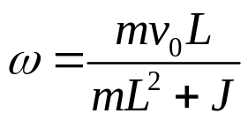
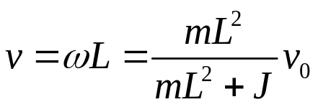
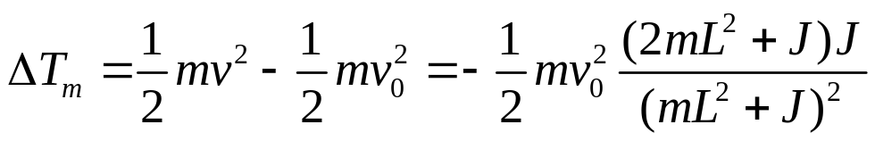
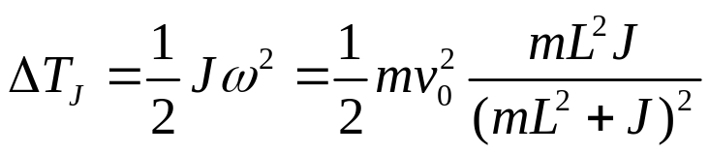
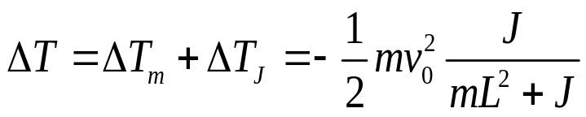
质点与刚体的碰撞
如图所示，一刚体长为L，质量为M，放在光滑的水平面上，可绕通过其端点O转动，转动惯量为J。一质量为m的质点以初速度v₀与刚体的末端发生完全非弹性碰撞，求质点碰撞后的速度和刚体的角速度，求质点损失的动能，刚体获得的动能和系统损失的动能。
刚体的角速度为
质点的速度为
O
M
L
质点动能的增量为
ω
v
m
负号表示动能减少。
v₀
刚体转动动能的增量为
系统机械能的增量为
负号表示系统机械能减少。

Slide 3
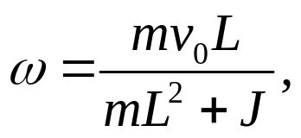
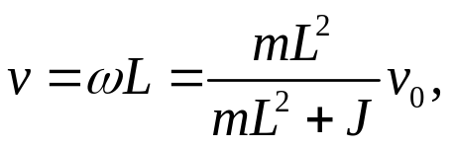
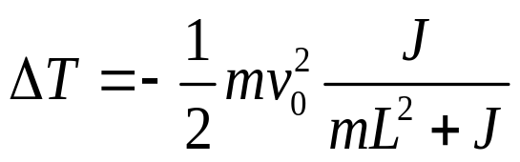
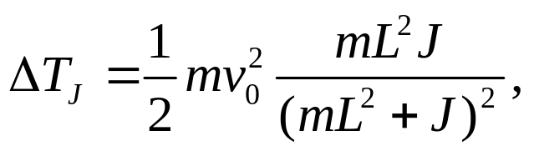
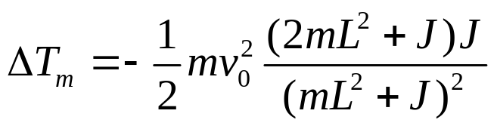
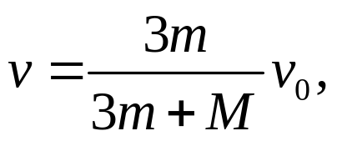
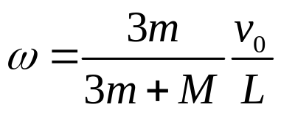
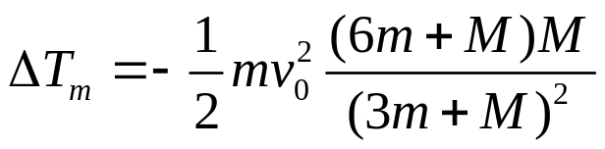
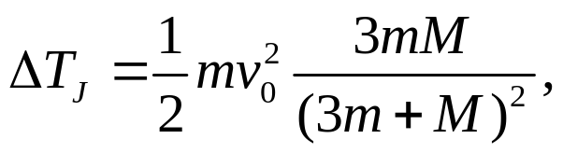
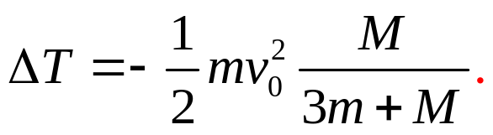
质点与刚体的碰撞
[讨论]
O
①当J = ML²/3时，刚体就是质量均匀分布的直杆，碰撞后质点的速度和杆的角速度分别为
M
L
ω
v
m
v₀
质点、刚体和系统动能的增量分别为

Slide 4
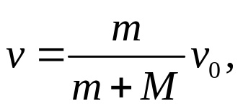
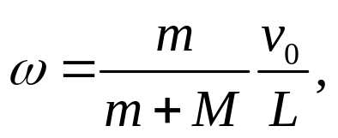
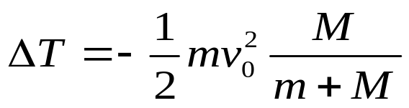
质点与刚体的碰撞
[讨论]
②当J = ML²时，刚体退化为一个质点，位于杆的下端，而杆的质量不计，碰撞后质点的速度和杆的角速度以及动能分别为
这正好是质点完全非弹性碰撞的公式。
③当J→0时，表示刚体退化为轻质杆，质点与杆发生完全非碰撞后速度不变v→v₀，刚体的角速度ω→v₀/L，动能的增量ΔT_{m}→0，ΔT_{J}→0，ΔT→0。
④当J→∞时，质点与刚体发生完全非弹性碰撞后就粘在静止的刚体上，v→0，ω→0，ΔT_{m}→-mv₀²/2，ΔT_{J}→0，ΔT→-mv₀²/2。

Slide 5
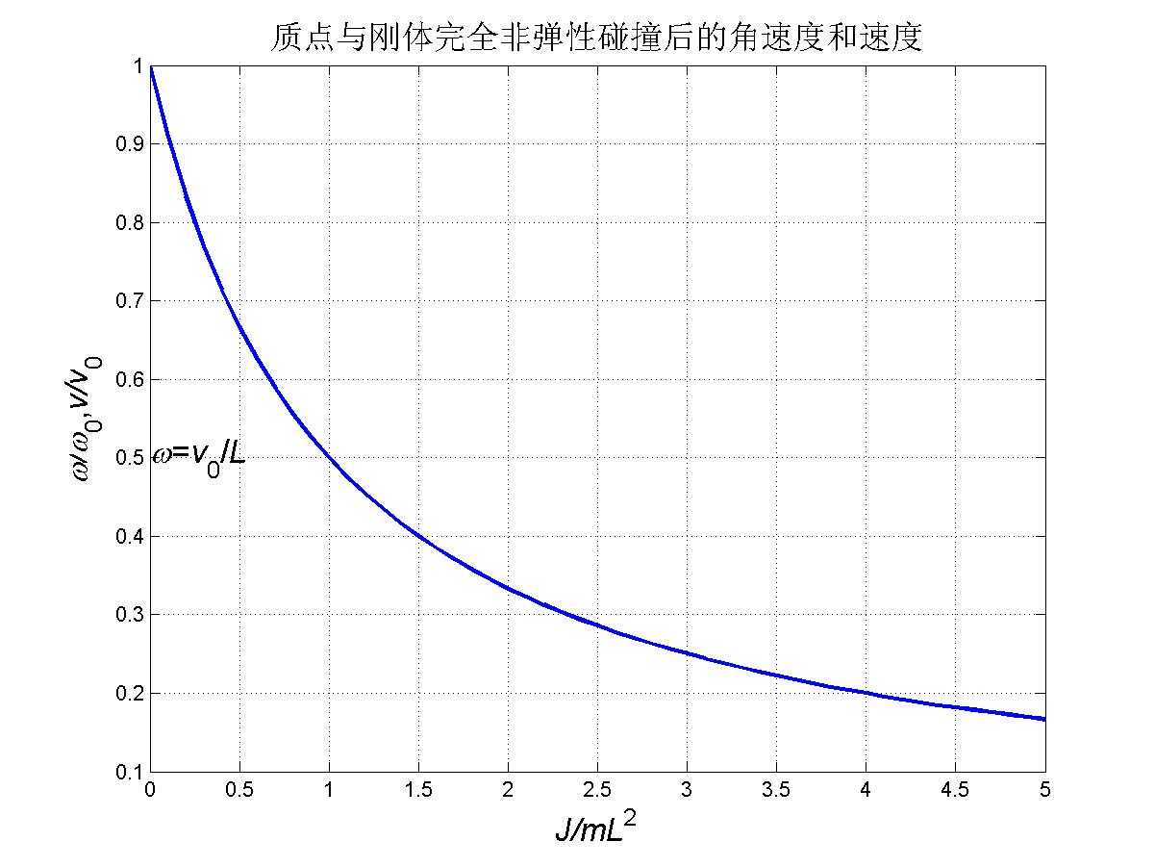
随着转动惯量比的增加，质点与刚体做完全非弹性碰撞后的速度和角速度都按同样的规律减小，因而用一条曲线表示。

Slide 6
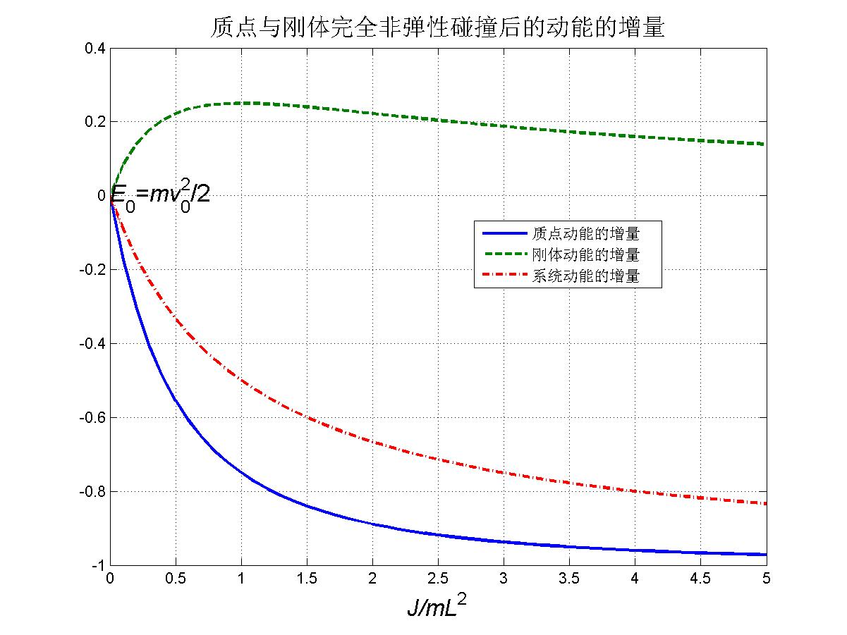
刚体获得的转动动能随转动惯量比的增加先增加再减小，当转动惯量比为1时，刚体获得的转动动能最大，最大转动动能为mv₀²/8。
质点和系统损失的动能随转动惯量比的增加而增加。

